Slide 1

Ростовые куклы для утренников и развлечений.
Изготовила и выполнила:Инструктор по физической культуре
Каштанова Е.Е.

Slide 2

Всем известно, что ни одно зрелищное шоу не обходится без праздничных атрибутов. А для того, чтобы мероприятие запомнилось надолго, взрослые и дети надевают красочные ростовые куклы и дополнительные аксессуары. Такие наряды всегда оригинальны и способствуют отличному настроению.
В последнее время большой популярностью пользуется пошив кукол, которые украшают праздник, вносят новизну и креатив, воплощают фантазии организаторов. Такую одежду используют аниматоры, задействованные в шоу. При их помощи можно акцентировать тематические мероприятия, создать образы героев прошлых столетий или современного времени.
Актуальность моего проекта в том, что ростовая кукла - неотъемлемая часть детских праздников, Что может быть веселей большой, яркой куклы, которая играет с вашими детьми, танцует, дарит подарки. Даже взрослые люди при виде кукол превращаются в детей!
Ростовая кукла – отличный способ разговорить даже самого застенчивого малыша Когда что-то важное рассказывает такой необычный персонаж, как ростовая кукла, дети слушают очень внимательно.

Slide 3

Цель: Изготовление ростовой куклы
Купить ростовую куклу оказалось очень дорого для нашего детского сада, поэтому я решила сама поприбивать ее изготовить, а почему нет, ведь кто-то смог и я смогу.
Сначала изучила в интернете с чего необходимо начинать и из чего лучше всего изготавливать.
После метода проб и ошибок начала изготавливать ростовую куклу Олафа-снеговика (очень популярного среди детей.)

Slide 4
Материал:
Листы Поролон толщина 2,5 см;
Клей прозрачный Момент(другой клей не подходит, как показала практика);
Хорошие ножницы;
Канцелярский нож;
Гуашь

Slide 5
Приблизительные выкройки головы нашла в интернете. Туловище изготавливала как обычные шар из поролона и скрепила между собой.
Поролон очень податливый материал и из него можно склеить любую форму.
Моменты изготовления не фотографировала.

Slide 6
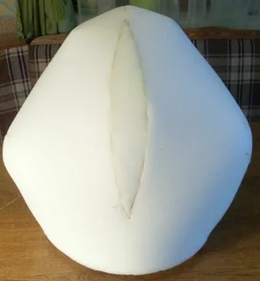
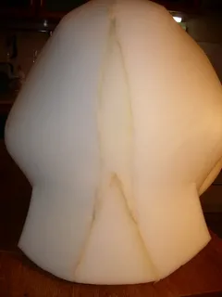
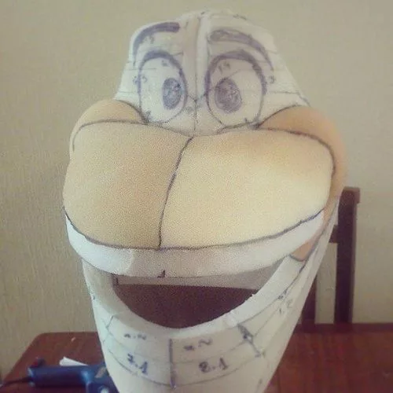
Вот из таких заготовок можно сформировать голову почти любого героя.
После изготовление каркаса головы, оклейка белым материалом.

Slide 7
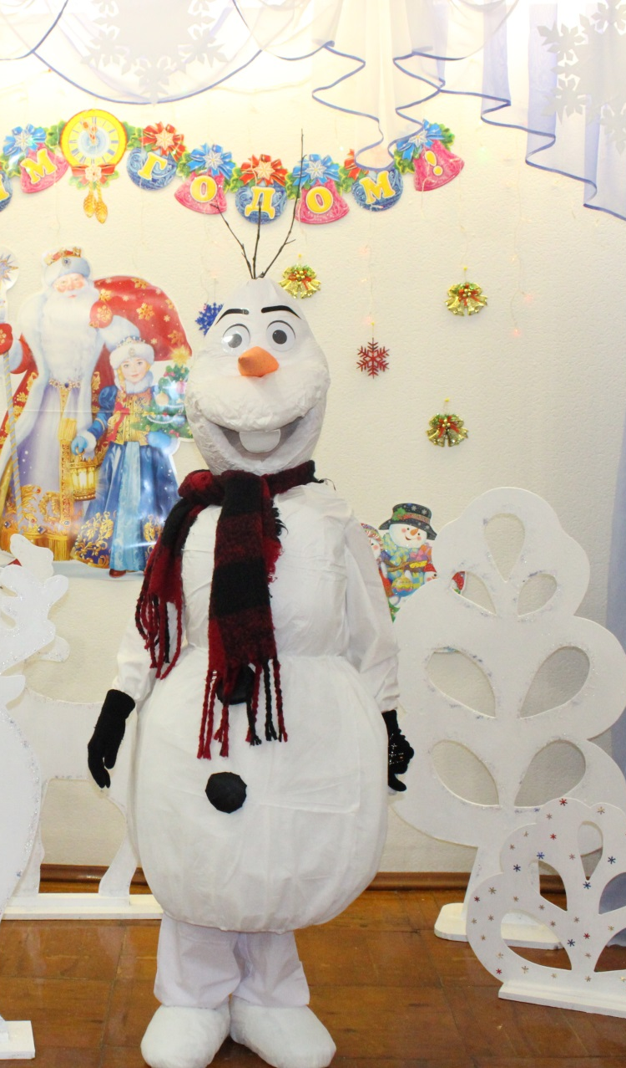
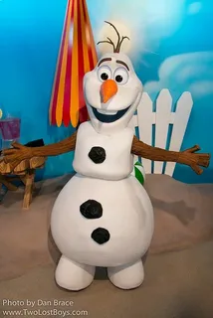
Результат:

Slide 8
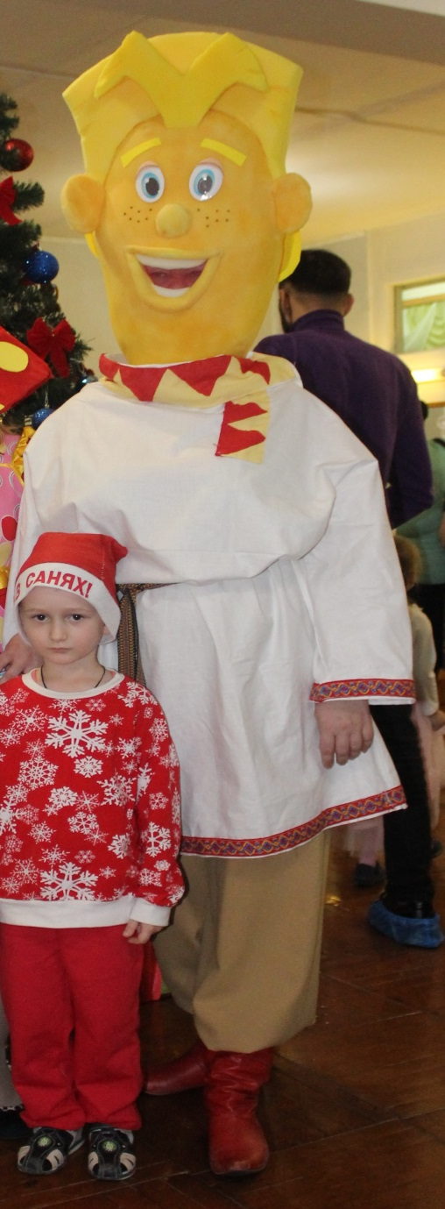
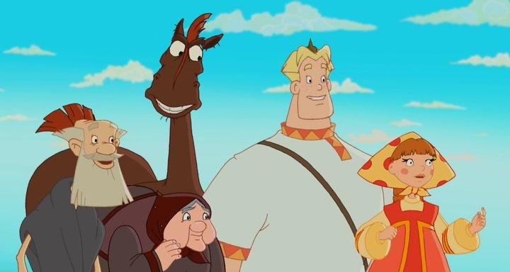
После костюма Олофа я решила на этом не останавливается, и сделала еще несколько костюмов.
Алеша Попович

Slide 9
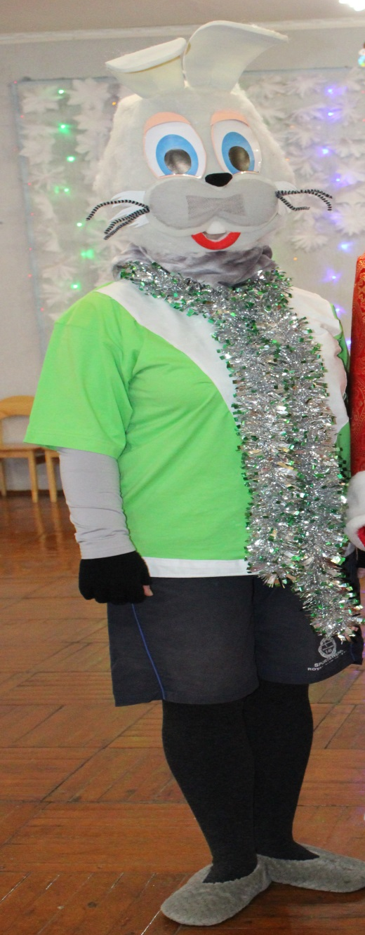
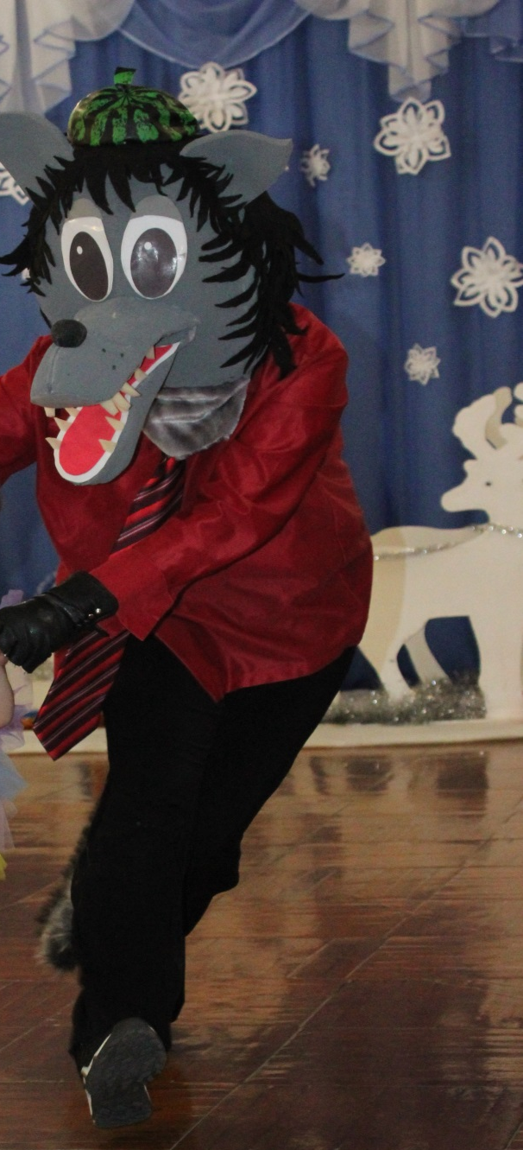
Ну - погоди Заяц и Волк.

Slide 10
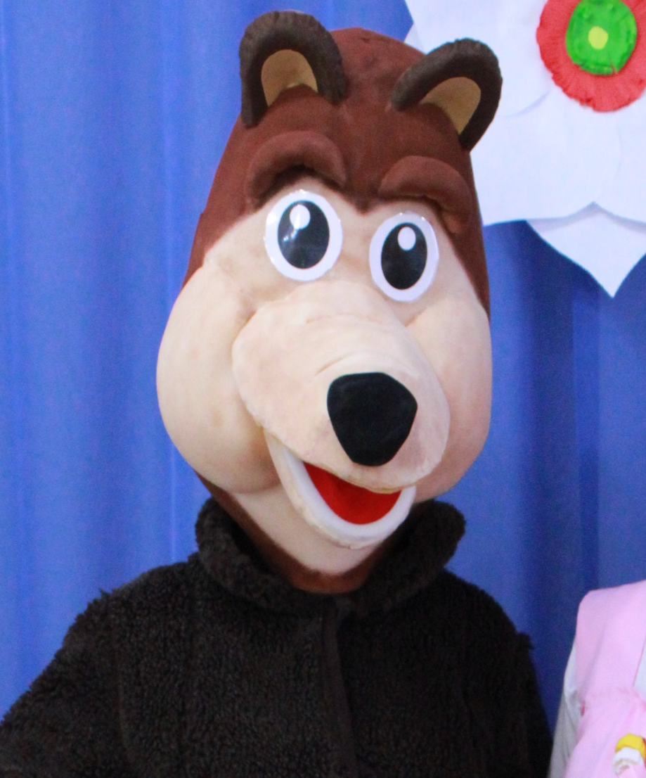
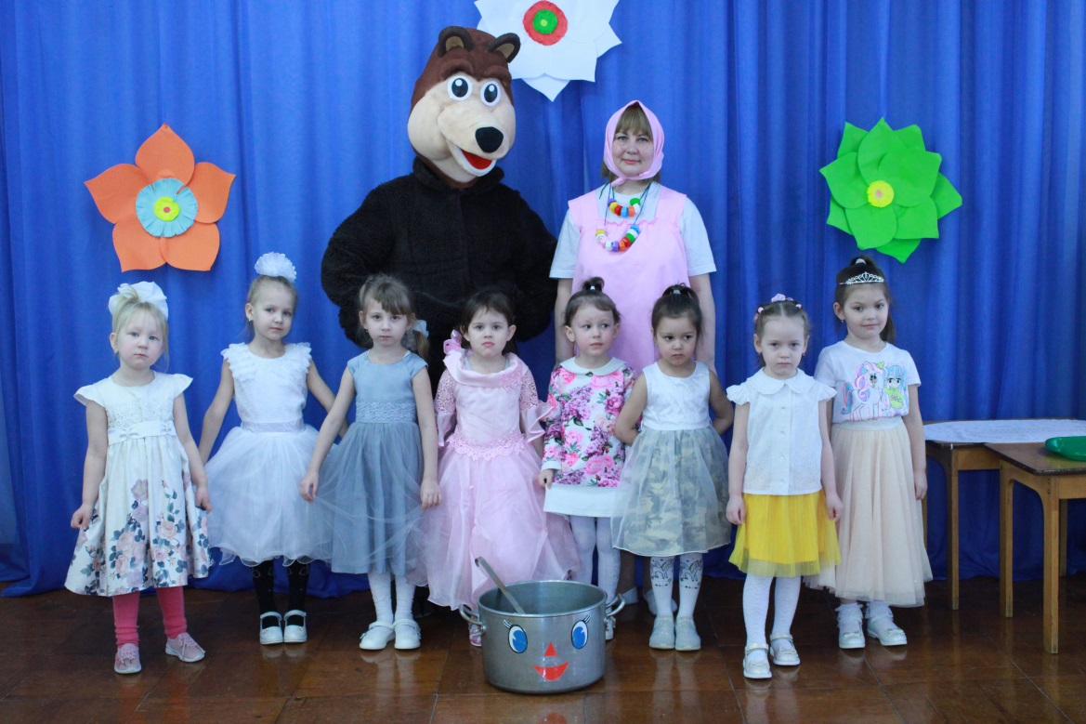
Медведь из мультика «Маша и медведь»

Slide 11
Праздники развлечения с такими Ростовыми куклами проходят всегда на Ура.
Даже взрослые смотрят с завороженным взглядом на наших героев.
На этом изготовление костюмов еще не остановилось.
В планах сделать популярных героев мультика Фиксики.

